Slide 1


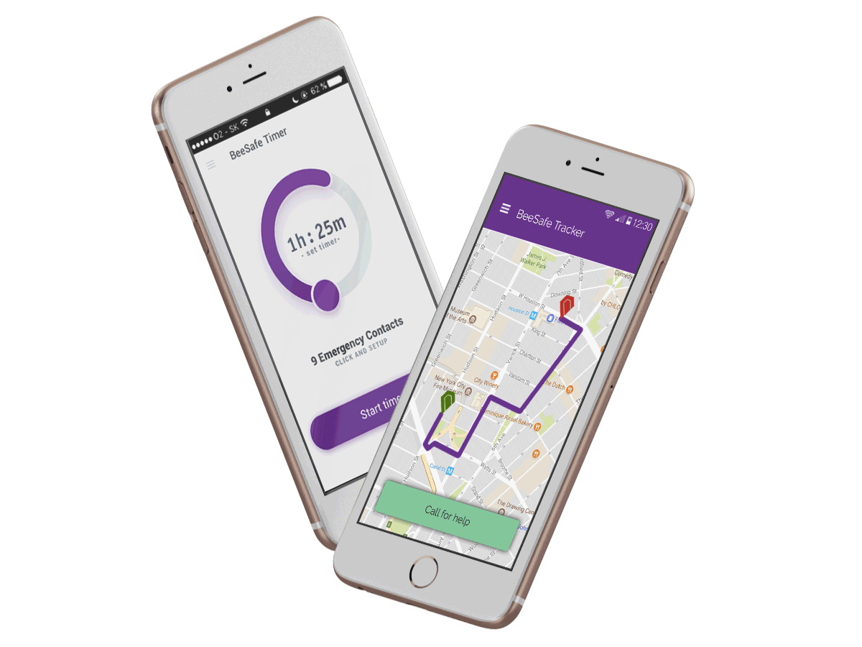

BEESAFE BEZPEČNOSTNÉ RIEŠENIA PRE OBCE A MESTÁ
Incident prevention in digital age

Slide 2

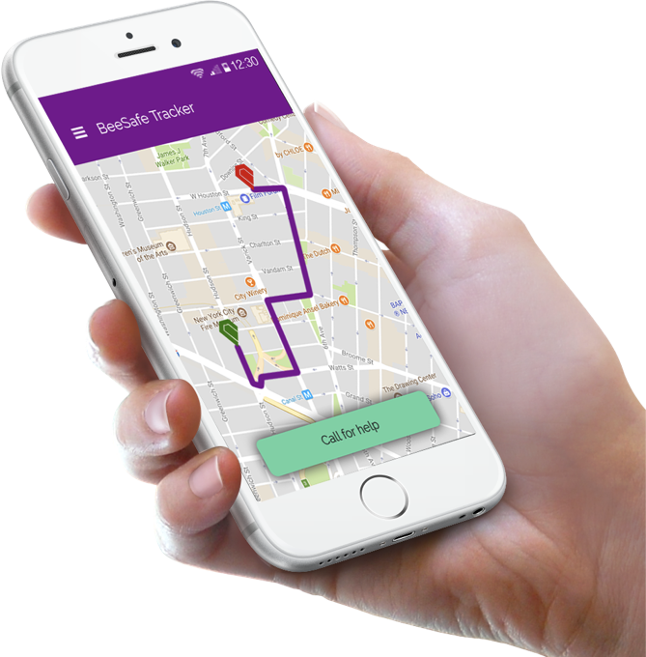

Čo je BeeSafe?
riešenie, pre zvýšenie osobnej bezpečnosti
automatické privolanie pomoci v prípade potreby
BeeSafe prostredníctvom smartfónu alebo inteligentných hodiniek monitoruje aktivitu používateľa, ktorému v prípade ohrozenia zdravia alebo života privolá pomoc

Slide 3
Kde je možné BeeSafe uplatniť ?
Uplatnenie pre obce a regióny
Škôlky
Základné
Stredné školy
Domovy dochodcov
Seniori
Opatrovateľské služby
Mestské polície
Dopravné podniky
Technické služby
HaZZ
Notes:
1. Čísla (štatistiky)
Rebríček hodnôt človeka sa mení v závislosti od prostredia a podmienok v ktorých žije. Hoci nechcem začínať negatívne, každý z nás si veľmi dobre uvedomuje, že doba v ktorej žijeme je poznačená násilím a hrozbami.
V posledných rokoch sa preto medzi hodnotami stále častejšie objavuje práve bezpečnosť/bezpečie/pocit bezpečia. V porovnaní s klasickými či inými slovami povedané primárnymi hodnotami ako sú láska, zdravie či šťastie má bezpečnosť istú výhodu. Dá sa ovplyvniť. Prevencia a bezpečie idú ruka v ruke, často stačí len byť pozorný a vnímať signály okolia. Pomôcť v nebezpečenstve je možné. Reálne je to však len vtedy, keď o nebezpečenstve vieme.

Slide 4









Automatizovaná bezpečnostná platforma
Lokalizácia osoby Indoor/Outdoor
Automatizovaný SMS/e-mail “alert”
Centralizovaný dohľad cez “dohľadový pult”

Slide 5
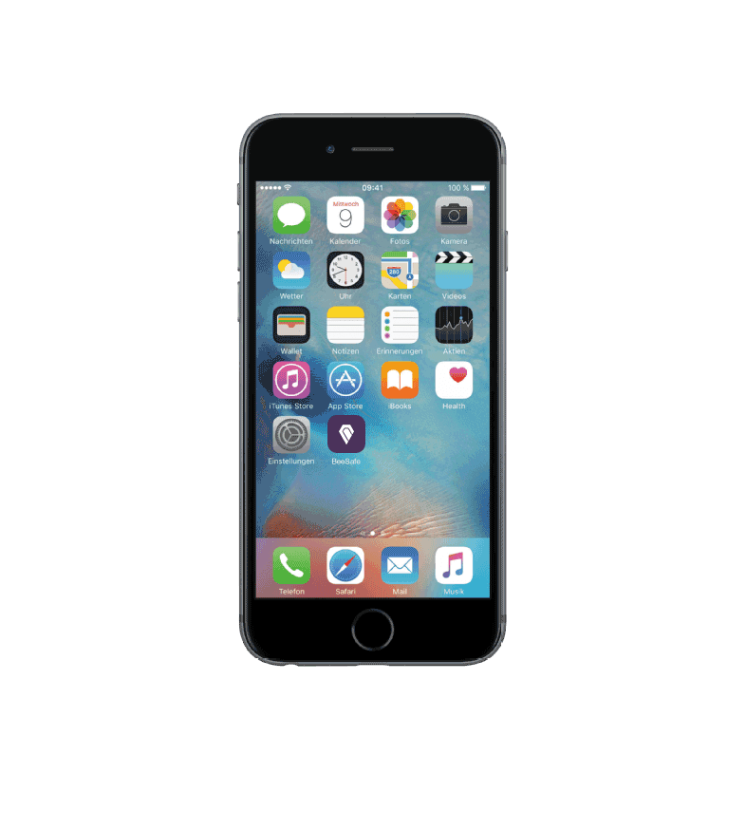

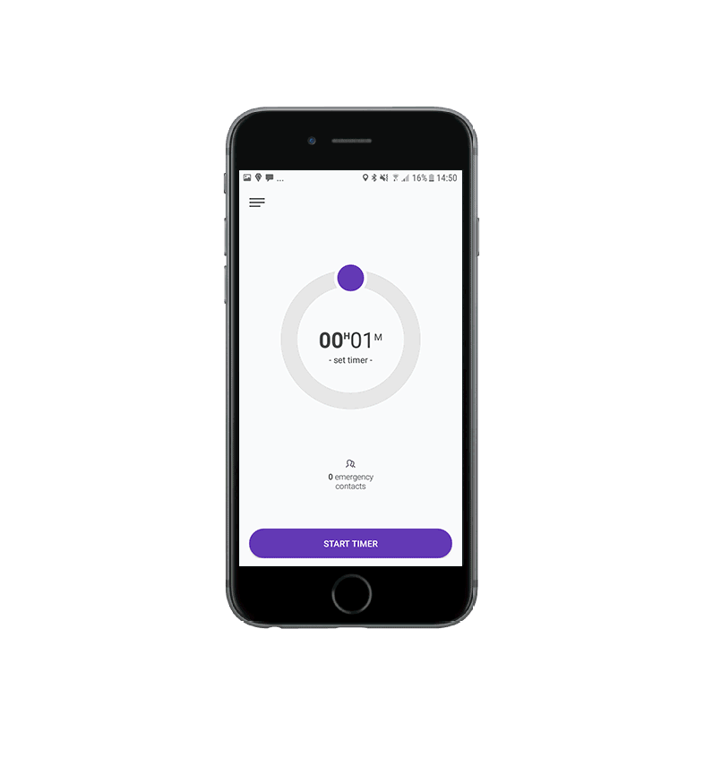

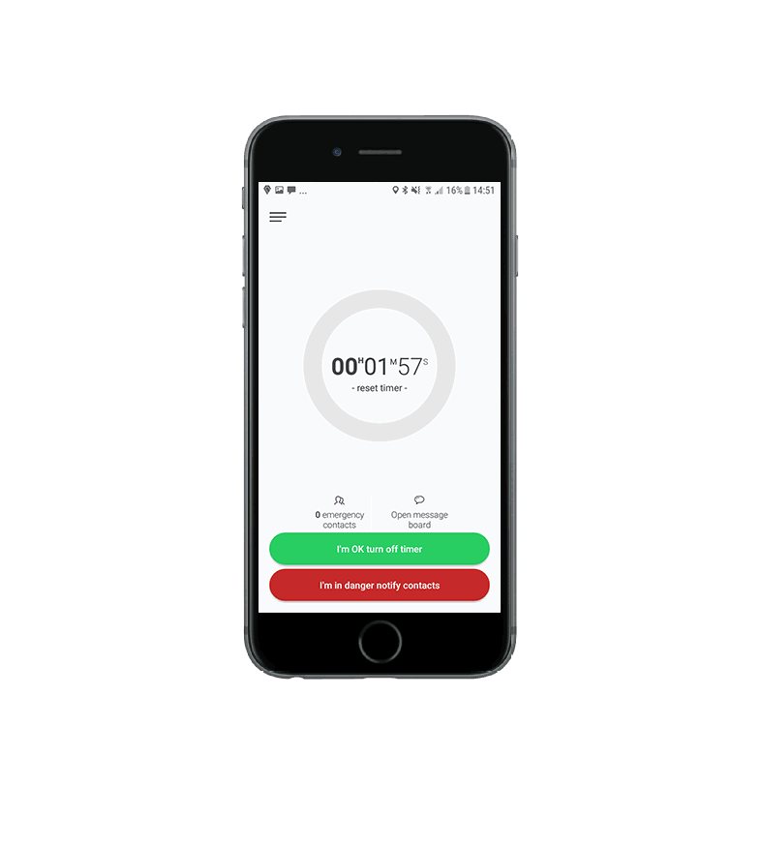

Ako to funguje?
Aktivácia aplikácie
Manuálne/automatizované spustenie “časovača”
Manuálne/automatizované spustenie“alarm” notifikácie (SMS, e-mail)
Notes:
6. Popis fungovania
Ako funguje automatic call?
Popísať možnosti fungovania automatického hlásenia nebezpečenstva. (komu príde upozornenie)

Slide 6
Dohľadový pult
Stav uživateľa “v Bezpečí”
Stav uživateľa “sa necíti Bezpečne”
Stav uživateľa “v Nebezpečenstve”
Notes:
6. Popis fungovania
Ako funguje automatic call?
Popísať možnosti fungovania automatického hlásenia nebezpečenstva. (komu príde upozornenie)

Slide 7

Ako funguje celé riešenie?
Správa o stupni rizika a GPS poloha
ohrozenej osoby je okamžite odoslaná podľa zvoleného nastavenia. Ide o klľúčové informácie pre vyhodnotenie a možnú rychlu pomoc.
Centrum integrovaných záchranných složek
Centrum integrovaných záchranných složek
Krizová situacia
a odeslanie rychlej správy
Blízké osoby
Občan s APP BeeSafe
BeeSafe server
Blízké osoby
Dohľadový pult firmy
Dohľadový pult firmy
Celý proces odoslania informácie nezaberie viac ako niekoľko sekúnd
Celý proces odoslania informácie nezaberie viac ako niekoľko sekúnd
Notes:
7.Produkty: BS Originál
Krátky popis appky a jej fungovania / benefity/ funkcie.
10 000 užívateľov vo viac ako 100 krajinách sveta.

Slide 8
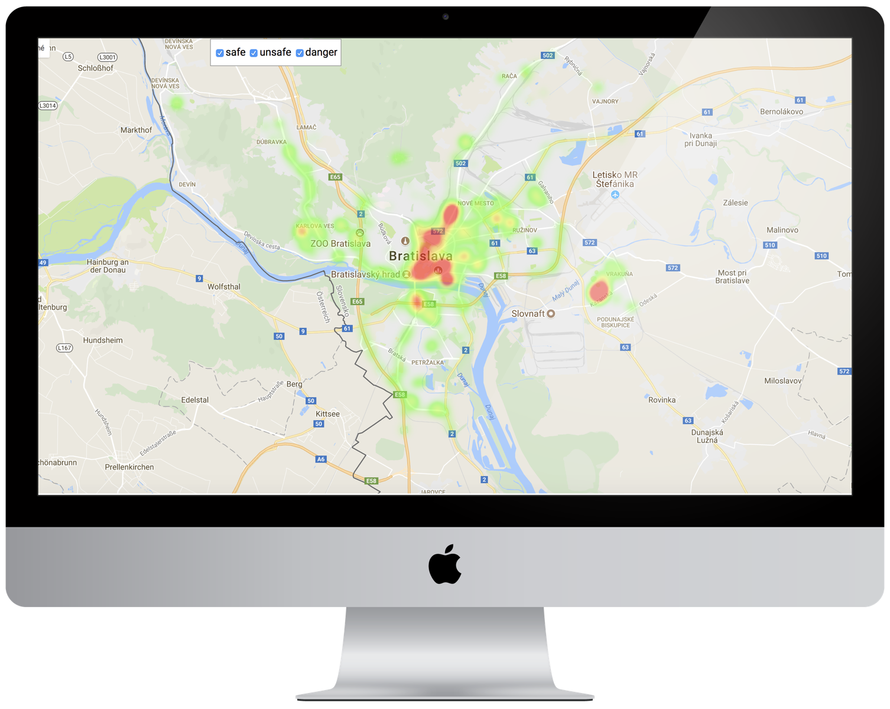
MAPA KRIMINALITY vs. MAPA NEBEZPEčNýCH ZÓN
(MAPA OBLASTí SE STAVEM OHROžEN

Slide 9
BeeSafe - pripravený pre implementáciu
Technologicky neutrálny
Modulárny univerzálny systém
Integrovateľný do existujúcich riešení
Možnosť doplnenia nových funkcionalít podľa potreby
Kompatibilní so všetkými telefónmi a systémami
Notes:
5. Prečo BeeSafe?
Prečo BeeSafe? Na bezpečnosti nám záleží a tak sme hľadali riešenie, ako predísť nebezpečenstvu úplne alebo aspoň zmierniť jeho následky.
BeeSafe je inteligentné riešenie, ktoré sa využitím moderných technológií (prostredníctvom chytrého telefónu=smartfónu) stará o bezpečie ľudí. Platforma BeeSafe monitoruje aktivitu užívateľa a v prípade potreby vyšle automatické volanie o pomoc. Súčasne zaznamenáva aktuálnu polohu postihnutého, ktorú odošle spolu so správou o nebezpečenstve osobe, ktorú si užívateľ prednastavil ako kontakt v aplikácii.
Okrem osobnej bezpečnosti môžete s aplikáciou BeeSafe počítať aj vo verziách pre mestské a korporátne využitie.
Naša vízia
Našou víziou je spraviť svet bezpečnejším miestom. Chceme zvýšiť bezpečnosť ľudí v situáciách, v ktorých sa môžu nečakane ocitnúť a je/môže byť ohrozené ich zdravie, či dokonca život. Čas hrá v rozhodujúcich momentoch (veľkú) rolu. A hoci sa nebezpečenstvu nedá predísť úplne, okamžité zasiahnutie alebo správna informácia v kritickom momente (kritickej chvíli) môže vo väčšine prípadov človeka zachrániť pred trvalými následkami.

Slide 10
Ďakujem za Vašu pozornosť
Ing. Michal Čuka
Obchodný manažér
BeeSafe s.r.o.
michal.cuka@beesafe.me
tel.č. 0948 344 900
Notes:
7.Produkty: BS Originál
Krátky popis appky a jej fungovania / benefity/ funkcie.
10 000 užívateľov vo viac ako 100 krajinách sveta.

